Slide 1
ПЕДСОВЕТ
«Развитие речи дошкольников: проблемы, пути решения»
Подготовила: старший воспитатель
Сапуга Е. В.

Slide 2
«Есть все фактические и теоретические основания утверждать, что не только интеллектуальное развитие ребенка, но и формирование его характера, эмоции и личности в целом находится в непосредственной зависимости от речи».
Л.С. Выготский

Slide 3
Основные задачи развития речи:
- воспитание звуковой культуры речи, обогащение и активизация словаря,
формирование грамматического строя речи, обучение связной речи решаются на протяжении всего дошкольного возраста,
формирование связной речи – одна из главных задач речевого воспитания дошкольника.
развитие связной речи ребенка происходит в тесной взаимосвязи с освоением звуковой стороны, словарного состава, грамматического строя языка.

Slide 4
Игра – тренинг «Ударение»

Slide 5
Игра – конкурс «Исправь ошибки».

Slide 6
Блиц – викторина «Почувствуй разницу».

Slide 7
«Черный ящик»

Slide 8
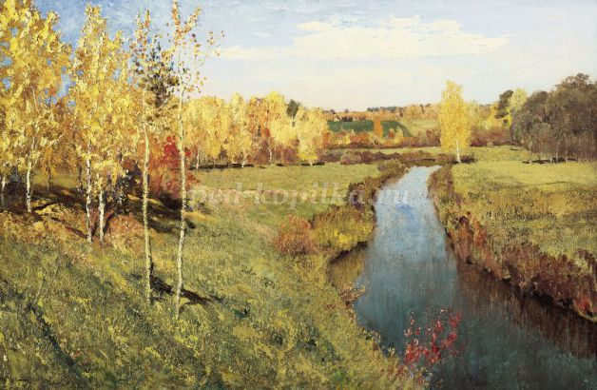

Slide 9
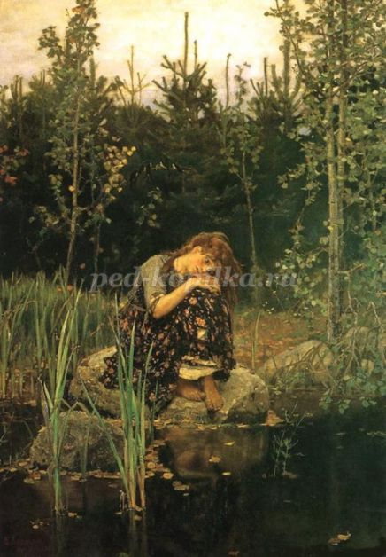

Slide 10
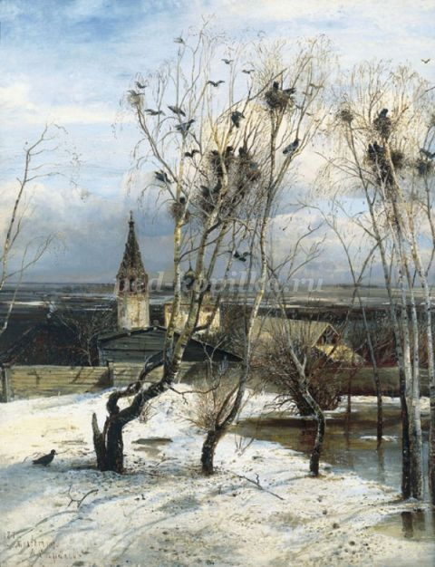

Slide 12
Подберите к поговорке сказку, которая подходит ей по смыслу

Slide 13
1.Не в золоте счастье.
2.Чьи хоромы, того и хлеб.
3.Не верь речам, где меду слишком, не будь самоуверен слишком.

Slide 14
1.Вместе вдвое, дело любое, спорится друзья.
2.В тесноте, да не в обиде.
3.Захотел побыть волк в овечьей шкуре, да не вышло.

Slide 15
«Переведите» пословицы на русский язык.

Slide 16
1.Сын леопарда – тоже леопард (Африка)
2.Верблюда под мостом не спрячешь (Афганистан)
3.Бойся тихой реки, а не шумной (Греция)

Slide 17
1.Молчаливый рот – золотой рот (Германия)
2.Тот не заблудится, кто спрашивает (Ирландия)
3.Ошпаренный петух от дождя убегает (Франция)

